Slide 1


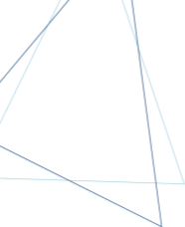
基于浪潮GSP平台的票据管理系统设计与实现
计算机科学与技术专业 2017级1班
姓名：林万旻
指导老师：潘广锋

Slide 2
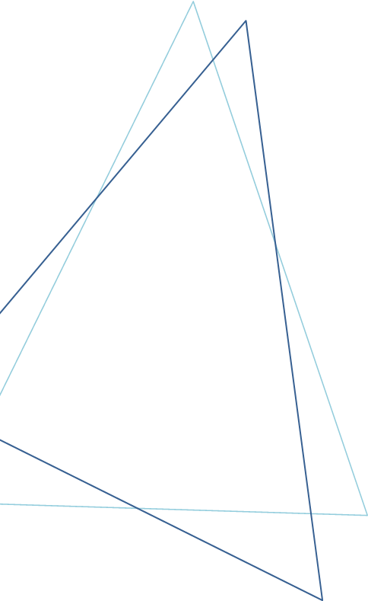
1
系统开发背景
System Development Background
2
系统开发环境
目
录
System Development Environment
CONTENTS
3
系统的设计与实现
System Design And Achievement
4
系统的测试与实现
System Testing And Implementation

Slide 3
1
系统开发背景

Slide 4

系统开发背景
System Development Background
随着世界计算机技术的飞速发展，我们早就已经进入了信息化的时代。在这个数字化时代里，各个公司在各个方面的财政记录、经济统计都受到了极大的挑战。随着大小公司业务规模的不断扩大，交易信息、经济财政变动急剧的增加，伴着大小公司不同的业务需求，有关财政的各种信息量也成倍增长。同时，也带来了各大公司发展过程中的一个重要问题，就是票据等财政的管理问题。面对庞大的信息量就需要有一个专门的票据管理系统来提高票据管理工作的效率，做到票据信息的规范管理、科学统计与快速查询，以减少查询整合等工作方面的工作量。
浪潮集团作为中国本土综合实力强大的大型IT企业之一，拥有中国领先的云计算和大数据技术。其旗下的浪潮国际拥有自己独有的GSP开发平台，可以自行研发独有的各种管理系统，方便各开发、维护人员使用。
此管理系统的设计与实现将促进各公司财政管理的发展，推进各公司的信息化建设。建设高效的公司票据管理系统来便于远程查询票据信息，使各级人员及时了解财政信息，为实现票据查询现代化和信息化具有重要的意义。

Slide 5
2
系统开发环境

Slide 6

系统开发环境
System Development Environment
操作系统：Windows10
开发平台：GenerSoft Platform
数据库管理系统：SQL Server
代码编写平台：Visual Studio 2017

Slide 7
3
系统的设计与实现

Slide 8
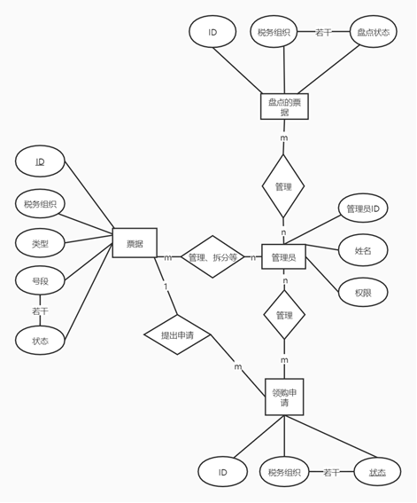
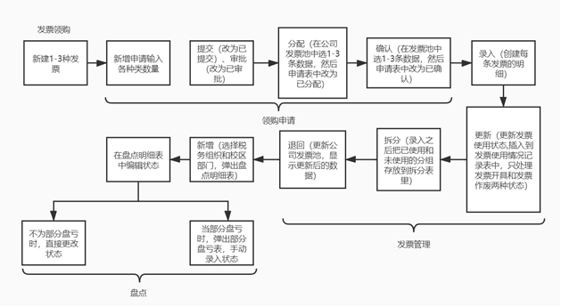
系统功能设计
System Function Design
程序简要流程图 P9
程序简要E-R图 P10

Slide 9
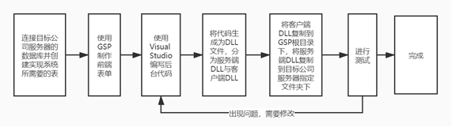
系统功能设计
System Function Design
程序设计流程图 P10
数据库设计 P6

Slide 10
4
系统的测试与实现

Slide 11
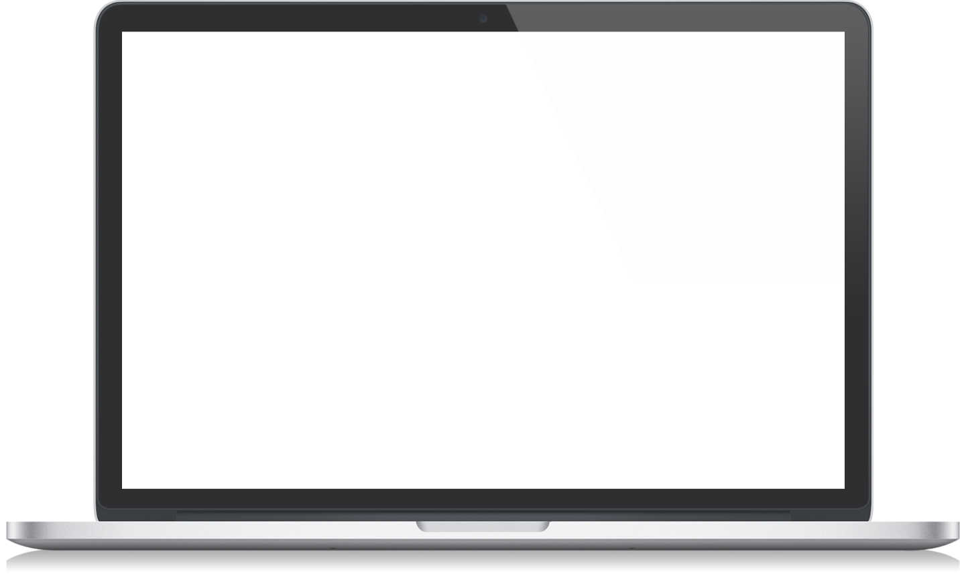
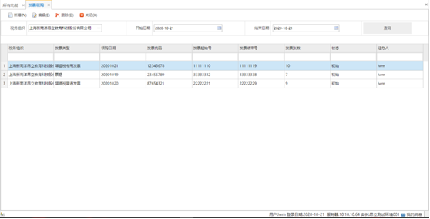
系统测试与实现
System Testing And Implementation

Slide 12
请老师批评指正
谢谢

